Slide 1






TOÁN 3
Thực hành
Xem đồng hồ (T1)

Slide 2


Slide 3


Slide 4
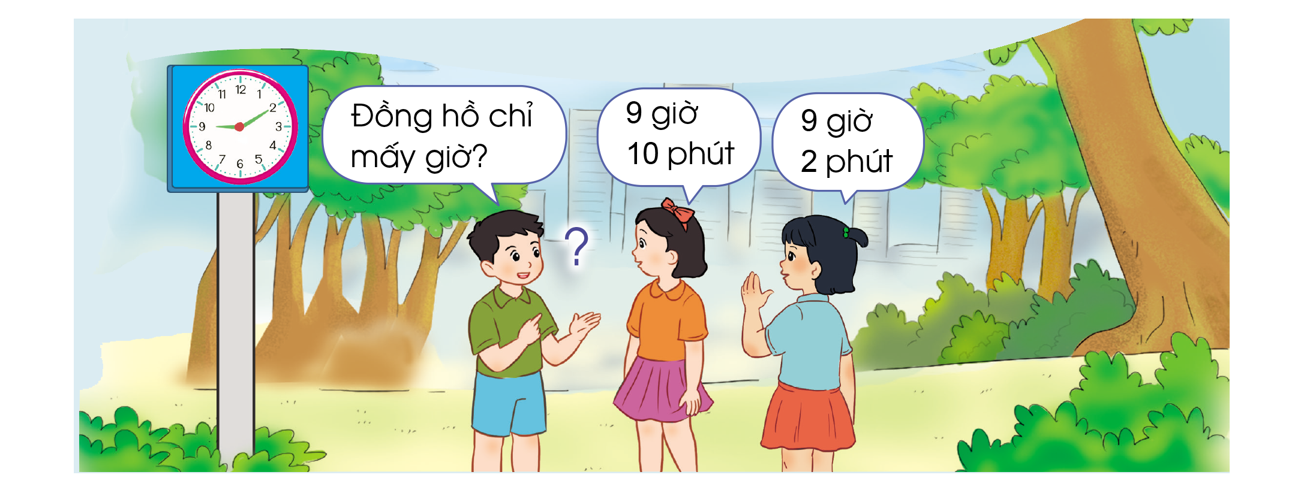

Slide 5



Slide 6
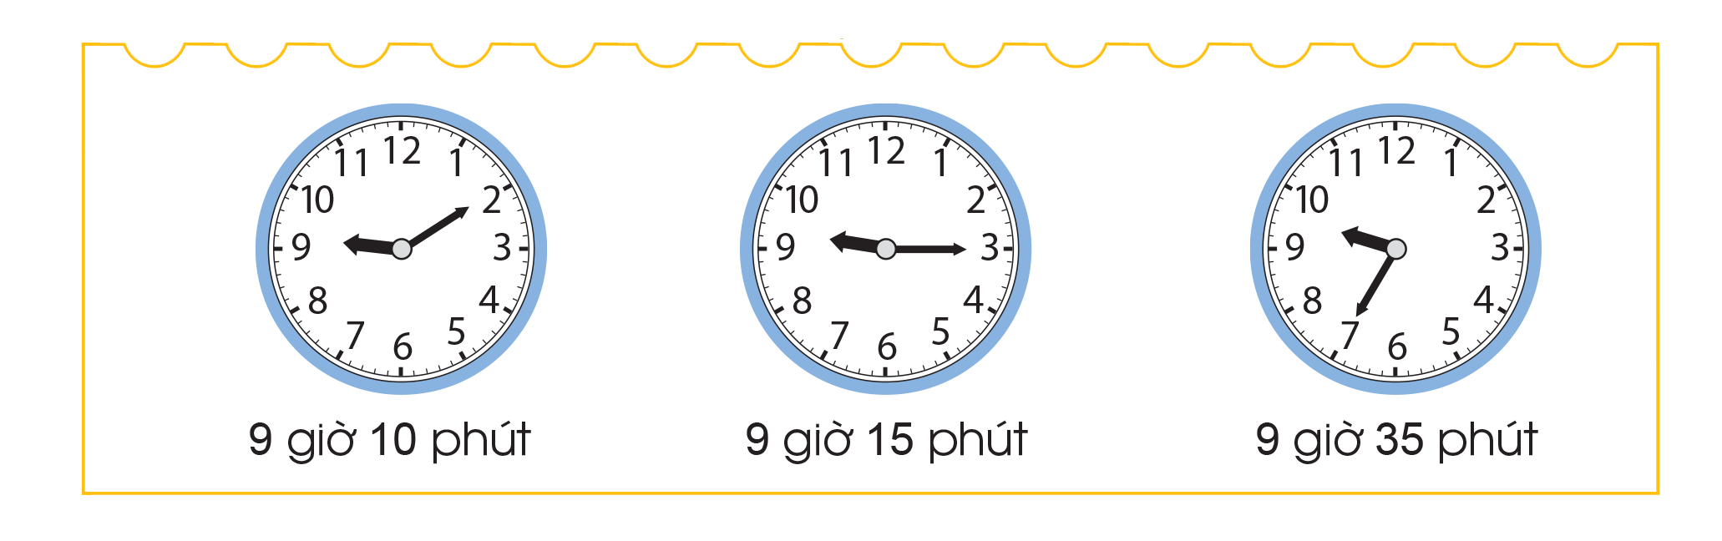
9 giờ 10 phút
9 giờ 15 phút
9 giờ 35 phút

Slide 7


Slide 8
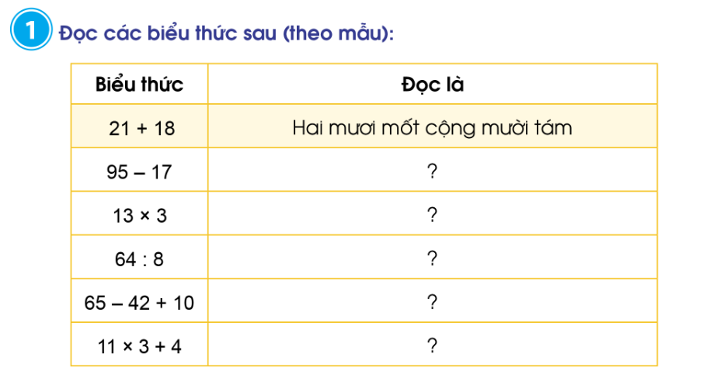
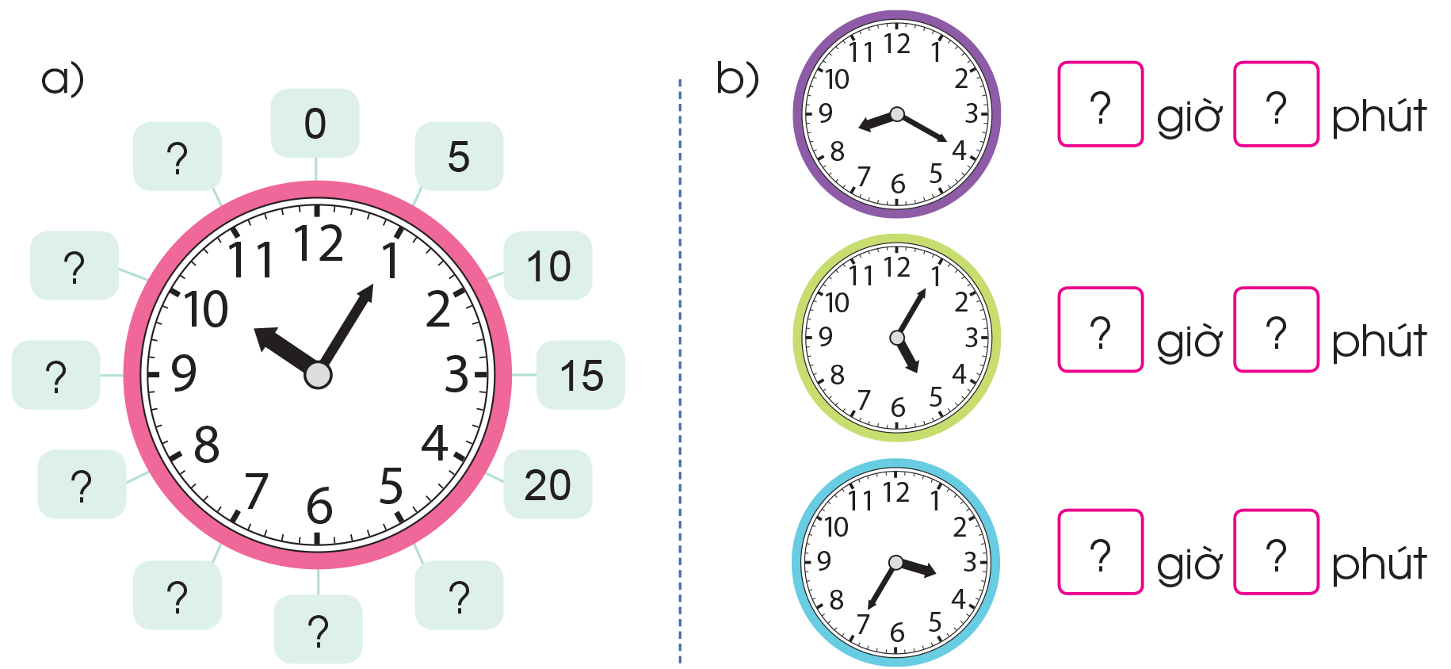
Số ?
8
20
55
50
5
5
45
40
3
35
35
25
30

Slide 9

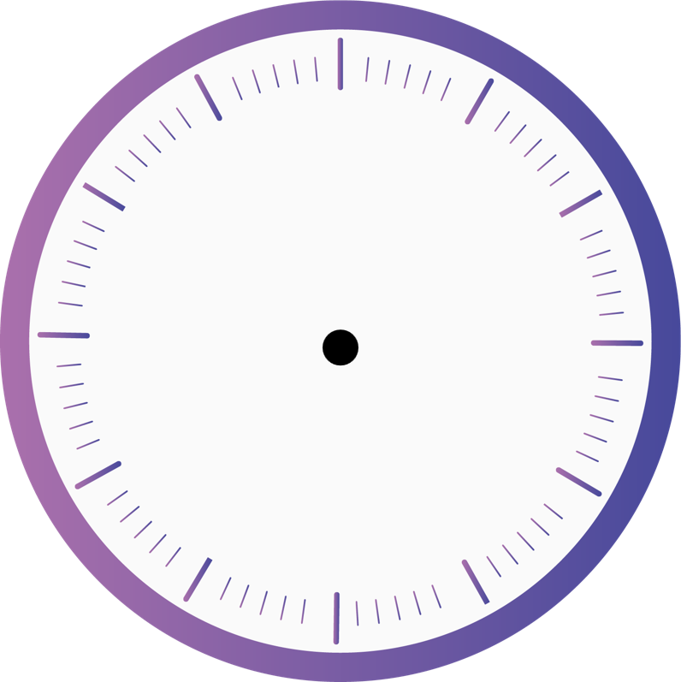
a) Quay kim đồng hồ để đồng hồ chỉ: 6 giờ 5 phút và 6 giờ 10 phút.
Từ 6 giờ 5 phút đến 6 giờ 10 phút là bao nhiêu phút?
5 phút

Slide 10


Slide 11



